Slide 1

PENGEMBANGAN KARIER DOSEN
Menuju Yang BERKUALITAS dan PRODUKTIF
DITJEN SUMBER DAYA IPTEK DAN DIKTI
PROFESSORSHIP

Slide 2

A
Pendahuluan:
Kuantitas, Kualitas dan Produktivitas

Slide 3

TRADISI YANG AMBIGU
Profesor Madya – Profesor “penuh”. Profesor (Madya), yang baik secara sosiologis dan akademik telah diakui sebagai Profesor, akan tetapi dalam sistem administrasi kepegawaian belum diakui sebagai Profesor “penuh”.
Gelar akademik - Jabatan akademik. Antara Profesor sebagai pencapaian standar tertentu atas penampilan akademik tanpa ada hubungannya dengan posisi tertentu, dengan jabatan yang diperoleh melalui proses pengangkatan sebagai perwujudan dari pengakuan berdasarkan standard promosi untuk posisi tertentu.
Seumur hidup – berbatas. Posisi yang tidak memiliki batas waktu berakhirnya atau seumur hidup, berhadapan dengan posisi yang hanya berlaku sepanjang masih dipekerjakan oleh perguruan tinggi

Slide 4
STANDARD YANG DIPERLUKAN
Menunjukkan sumbangan yang berarti secara bertanggung jawab dalam melayani perguruan tinggi yang mempekerjakan, mulai dari jenjang Departemen, Fakultas sampai dengan Universitas.
Ikut serta secara aktif dalam berbagai kegiatan yang lebih profesional baik pada tingkat lokal, nasional, maupun internasional sebagai wujud pengakuan unsur luar atas prestasi dan kompetensi yang dimiliki.
Menjadi peneliti produktif yang berdampak baik dan luas baik secara keilmuan maupun terhadap masyarakat.
Selalu hadir dengan mentalitas kepemimpinan dalam semua kegiatan akademik.

Slide 5
PEMIMPIN DALAM PENDIDIKAN
Selalu menunjukkan kemampuan sebagai yang terkemuka dan berinisiatif dalam perancangan, pengembangan, penyampaian, penilaian serta evaluasi kurikulum dan pembelajaran sehingga menjadi pengalaman baik kepada mahasiswa dalam proses pembelajaran dan menghasilkan lulusan sarjana dan pascasarjana yang bermutu tinggi .
Berkontribusi secara reguler sebagai penguji eksternal, dosen tamu, anggota panel penilai pada lembaga akademik bereputasi tinggi.

Slide 6
PEMIMPIN DALAM PENELITIAN
Membiasakan diri berpikir besar dan integratif melampaui sekat-sekat pribadi, kelembagaan dan keilmuan.
Melakukan penelitian berjangka waktu panjang walaupun beresiko, dan mempublikasi hasil penelitian dalam berbagai bentuk yang mengikutsertakan secara aktif ilmuan lain dan mahasiswa.
Memimpin dengan sukses pencarian dana penelitian dalam kegiatan yang kompetitif dan reviewed.

Slide 7
PEMIMPIN UNTUK HASILKAN SESUATU YANG BERMANFAAT
Selalu hadir sebagai ilmuan yang memberi sumbangan kongkrit pada kehidupan masyarakat dan ekonomi yang berguna bagi keberadaan perguruan tinggi.
Menjadi daya tarik sehingga terbentuk partisipasi dan pemahaman publik yang luas atas bidang ilmunya.

Slide 8
JANGAN DILAKUKAN
Tidak mampu menunjukkan diri sebagai peneliti yang produktif secara berkelanjutan.
Terjebak dalam tugas-tugas administratif dengan menelantarkan penelitian dan publikasi dalam jangka waktu yang lama.
Secara terus menerus melakukan penelitian dan publikasi bervisi tunggal yang mengesampingkan kerja integratif.
Berhenti saling bekerjasama baik dalam aktivitas kelembagaan maupun akademik.
Mendakukan diri sendiri atas kompetensi dan prestasi yang dimiliki.

Slide 9

PROFESOR IDEAL?
Profesor memberikan sumbangan pemikiran untuk kepentingan nasional, memimpin kelompoknya untuk memecahkan masalah nasional dan berperan di tingkat internasional.
Sumber: Paparan Dirjen Sumber Daya Iptek dan Dikti 2015

Slide 10

DATA DOSEN TETAP BERDASARKAN JABATAN AKADEMIK
http://forlap.dikti.go.id 15 September 2015
Notes:
Diagram berikut menggambarkan jumlah dosen tetap menurut jabatan akademik nya per 15 September 2015

Slide 11
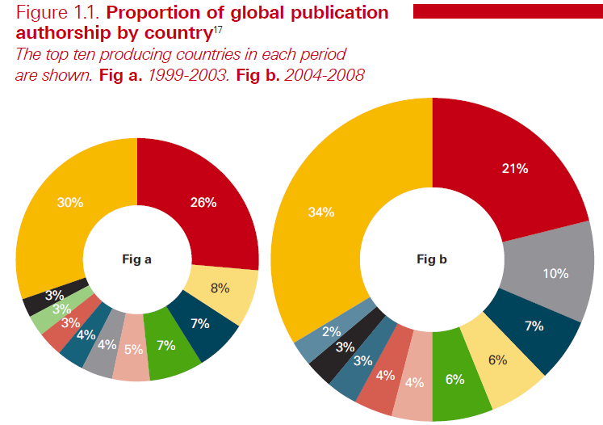
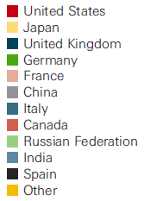
PROPORSI PUBLIKASI BERDASARKAN NEGARA (10 BESAR)
Ada keterkaitan kuat antara produktivitas publikasi dengan kondisi ekonomi suatu negara
Publikasi pada Jurnal Internasional bereputasi merupakan salah satu tolok ukur daya saing bangsa
The Royal Society, Knowledge, networks and nations: Global scientific collaboration in the 21st century (2011)

Slide 12
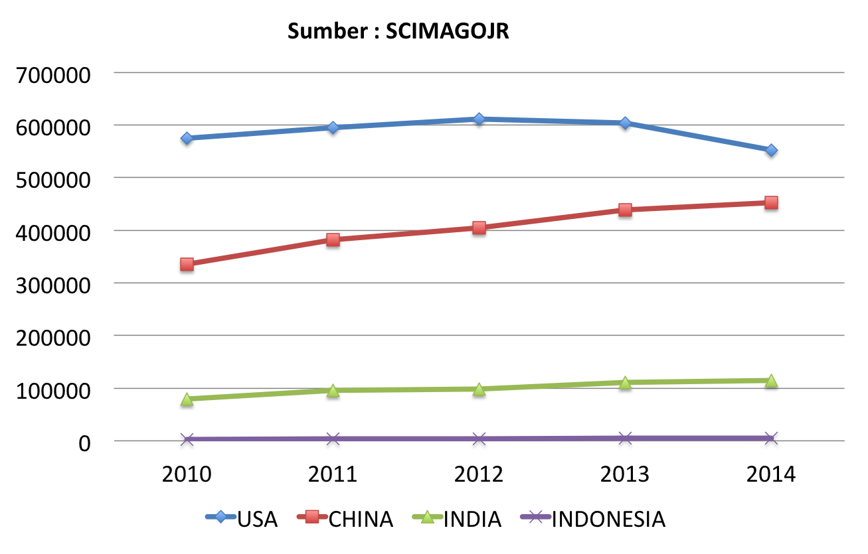
Comparison of Scopus-indexed publication among
big-population countries
Notes:
Grafik memberi gambaran kedudukan Indonesia diantara negara-negara dengan populasi penduduk terbesar di dunia

Slide 13
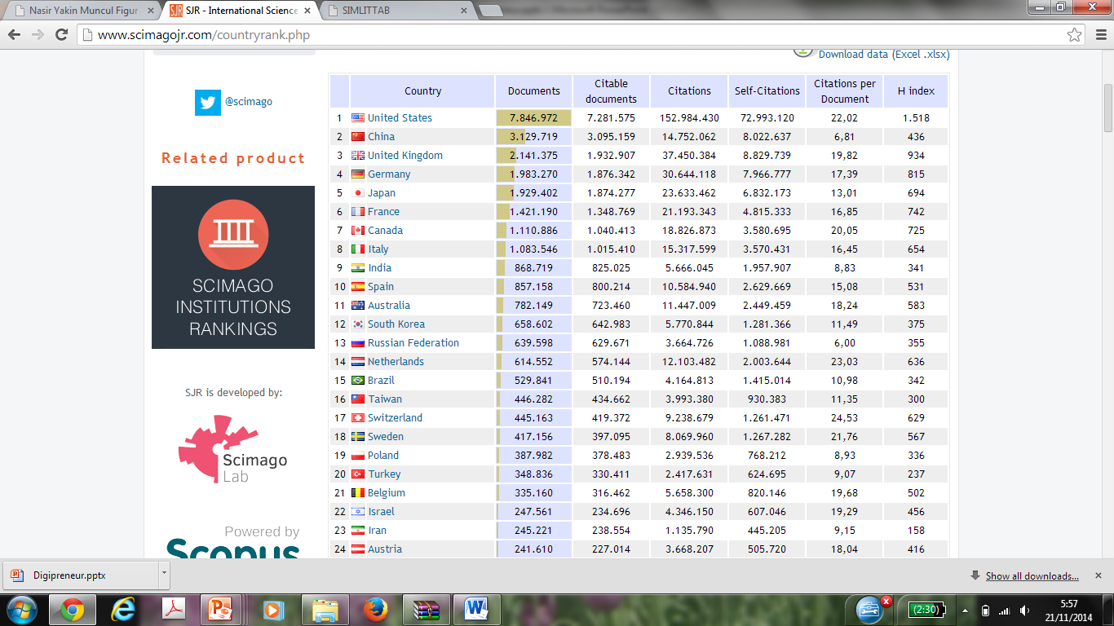
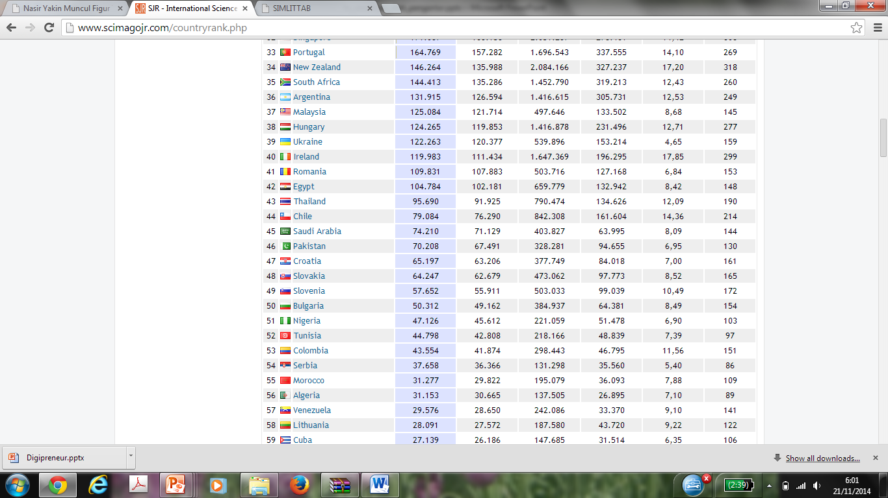
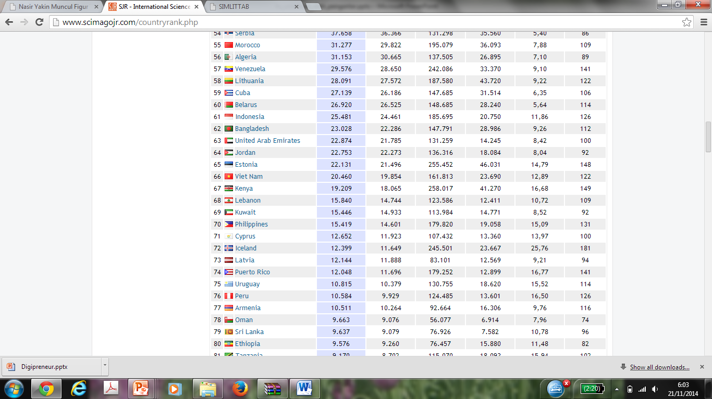
FAKTA: INDONESIA ??? ... PERINGKAT PUBLIKASI
http://www.scimagojr.com/ ..... (21 November 2014)

Slide 14
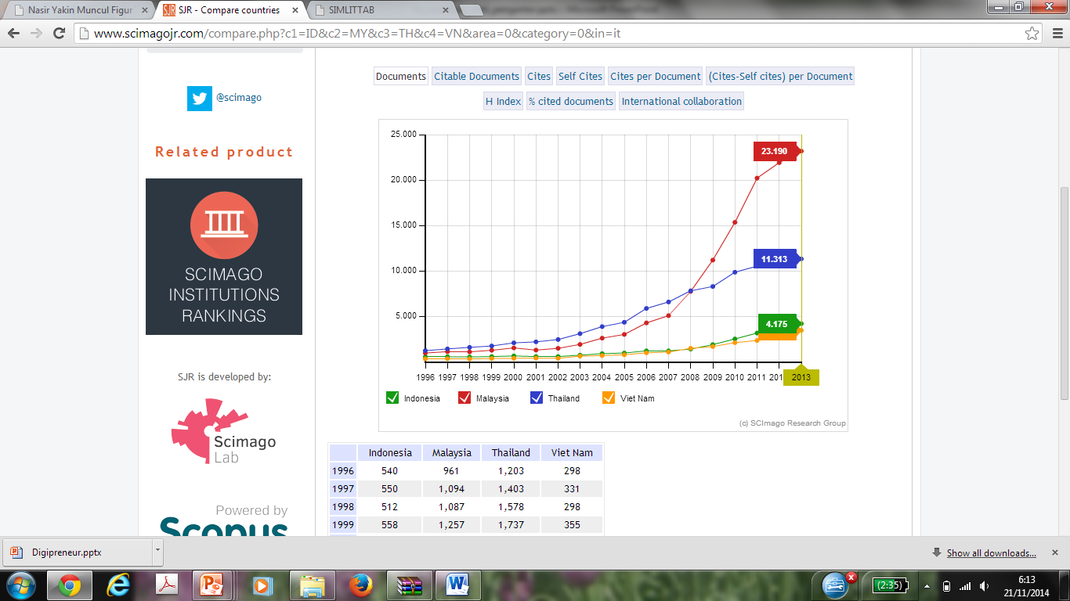
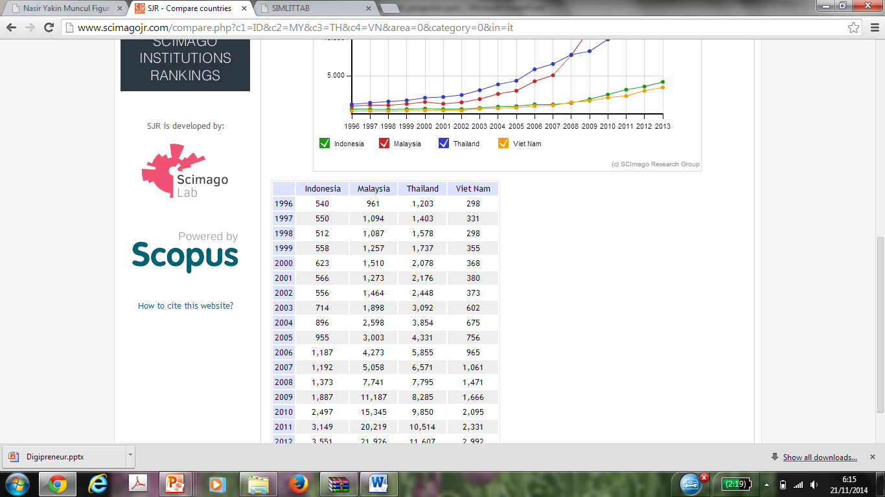
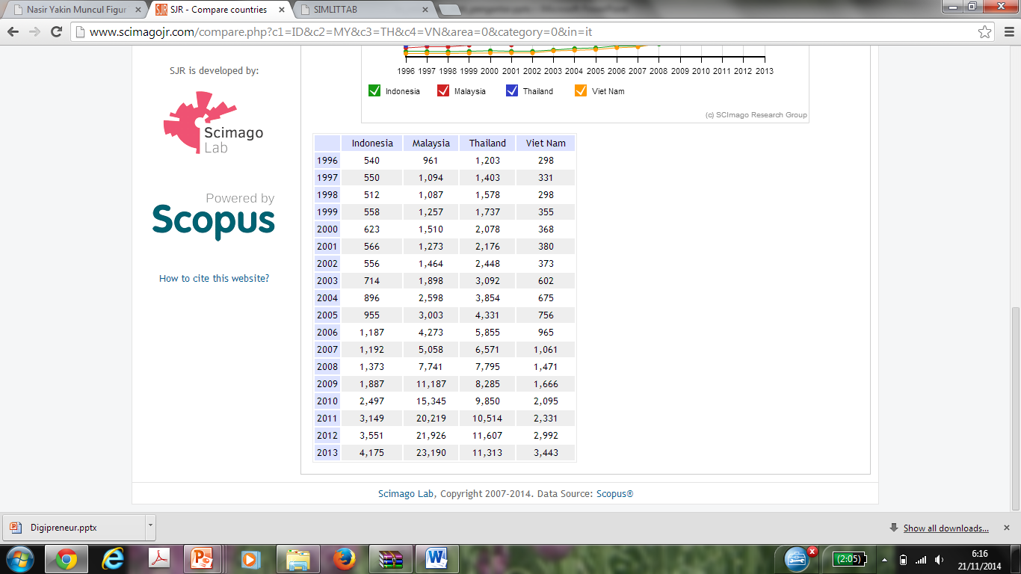
FAKTA: INDONESIA ??? ... PERINGKAT PUBLIKASI
Perlu peningkatan kuantitas dan kualitas publikasi
PT | 2009 | 2010 | 2011
PTN | 1627 | 2132 | 2777
PTS | 254 | 288 | 429
Publikasi di jurnal internasional (terindeks dan tidak terindeks Scopus) dosen tersertifikasi (DIKTI 2012)
~ 2X
Jumlah dosen dan peneliti Indonesia >>> Malaysia
~ 6X
http://www.scimagojr.com/ ..... (21 November 2014)

Slide 15
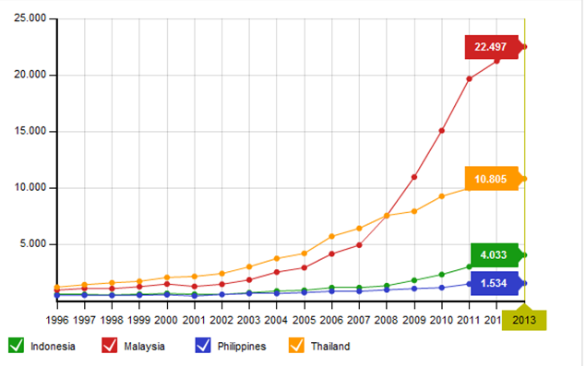

PERBANDINGAN JUMLAH SITASI TERINDEKS DI SCOPUS
Sumber: SCIMAGO Journal Ranking (http://www.scimagojr.com)

Slide 16
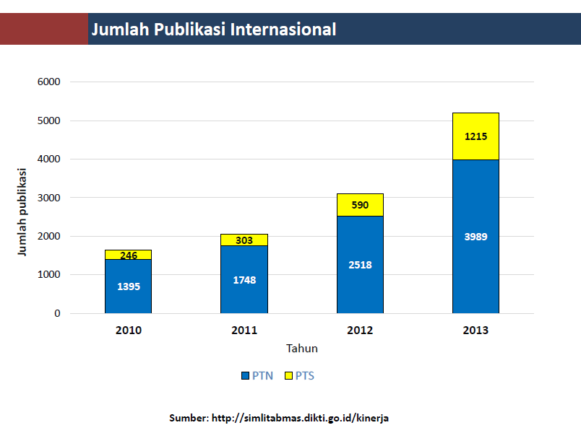
Notes:
Diagram berikut menunjukkan trend yang benar dari ‘rekayasa’ pengembangan karir dosen dan produktivitas publikasi pada jurnal internasional terutama setelah tahun 2011

Slide 17
Menuju Universitas Berkualitas dan Produktif
Pertumbuhan publikasi eksponensial “bangun”
Jumlah doktor meningkat signifikan
Produktivitas saintifik profesor meningkat
Peningkatan Kapasitas Peneliti
Peningkatan infrastruktur
Peningkatan Akses
Pertumbuhan publikasi “tidur”
Jumlah doktor < 10%
REKAYASA: LEVERAGE SYSTEM
Jumlah PT yang mempunyai publikasi di Jurnal Internasional bereputasi → rendah
Jumlah PT yang mempunyai publikasi di Jurnal Internasional bereputasi dan paten meningkat
Regulasi Pemerintah

Slide 18

Dasar Pengembangan Karir Dosen
Revitalisasi fungsi Pendidikan Tinggi antara lain mengembangkan Ilmu Pengetahuan dan Teknologi
Peningkatan kemanfaatan penelitian
Peningkatan dana penelitian dengan alokasi paling sedikit 30% (tiga puluh persen) dari dana BOPTN di PTN dan PTS
Dosen berkewajiban baik secara perseorangan atau berkelompok menulis buku ajar atau buku teks, yang diterbitkan oleh Perguruan Tinggi dan/atau publikasi ilmiah sebagai salah satu sumber belajar dan untuk pengembangan budaya akademik serta pembudayaan kegiatan baca tulis bagi sivitas akademika.
Dosen berkewajiban menyebarluaskan hasil penelitian melalui seminar, publikasi, dan/atau paten, kecuali hasil Penelitian yang bersifat rahasia, mengganggu, dan/atau membahayakan kepentingan umum.
Sumber: UU RI No. 12/2012 tentang Pendidikan Tinggi

Slide 19
B
Perubahan Paradigma Sistem Karier Dosen

Slide 20
LANDASAN PERUBAHAN ATURAN JABATAN AKADEMIK DOSEN
PERUBAHAN LANDASAN HUKUM (10 TAHUN TERAKHIR)
UU NO. 20/2003 : SISDIKNAS
UU NO.14/2005 : GURU DAN DOSEN
UU NO. 12/2012 : DIKTI
PERUBAHAN LANDASAN KONSEP
DARI HAK DOSEN MENUJU PENGHARGAAN PRESTASI AKADEMIK DOSEN
TIDAK ADA PERBEDAAN DOSEN JALUR VOKASI, PROFESI DAN DOSEN JALUR AKADEMIK
DARI TUGAS UTAMA MENGAJAR MENJADI PENDIDIK PROFESIONAL DAN ILMUWAN
PERUBAHAN LANDASAN TEKNIS
DARI SENTRALISASI MENUJU OTONOMI DAN PENJAMINAN MUTU
DARI FULL PAPER MENUJU SISTEM PAPERLESS
Excellent University:
Research qualities: Number of publication per staff, Citations per staff member (www.scopus.com), number of professor, professor productivity in publication
Information technology development

Slide 21

TATA KELOLA LAYANAN KENAIKAN JABATAN
s/d Juni ‘11
Full Paper
KEPMENKOWASBANGPAN 38/1999 dan PERMENPAN 59/1987
Juli ‘11 s/d Okt ’14
Semi Online
KEPMENKOWASBANGPAN 38/1999
Juli ‘15
Online (Paperless)
PERMENPAN&RB 17/2013
Jo 46/2013
Nov ‘14 s/d Juni ‘15
Semi Online (Less Paper)
PERMENPAN&RB 17/2013
Jo 46/2013
Sumber : Paparan Dirjen Sumber Daya Iptek dan Dikti 2015
Notes:
Full Paper (Layanan sampai dengan Juni 2011) → Semi Online mulai Juli 2011 sampai Oktober 2014 → Semi Online (Less Paper) mulai November 2014 sampai Juni 2015 → Online (Paperless) sejak Juli 2015

Slide 22

Review:
PERATURAN PERUNDANGAN TERKAIT KENAIKAN JABATAN dan PANGKAT DOSEN
  PERMENPANRB 17-2013 tgl 15 Maret 2013 dan REVISINYA 46 -2013 tgl 27 Desember 2013
  PERATURAN BERSAMA MENDIKBUD DAN Ka BKN NO 4 dan 24 tanggal 12 Agustus 2014
  PERMENDIKBUD No 92 -2014 TGL 17 September 2014
  PERATURAN DIRJEN DIKTI PEDOMAN OPERASIONAL Desember 2014

Slide 23
C
Sistem Kenaikan Jabatan Akademik Profesor

Slide 24

PERBANDINGAN KEMENKOWASBANGPAN DAN PERMENPAN RB
KEPMENKOWASBANGPAN NO. 38/KEP/MK.WASPAN/8/1999 | PERMENPAN DAN RB NO. 17 TAHUN 2013
Kenaikan jabatan fungsional merupakan pemberian penghargaan dosen atas prestasi akademik yang telah dicapai | Realisasi filosofi pemberian penghargaan dalam kenaikan jabatan akademik dosen Kenaikan jabatan merupakan penghargaaan atas prestasi yang telah dicapai
Memberikan penghargaan kepada dosen berprestasi (loncat jabatan) | Memberikan penghargaan kepada dosen berprestasi dan berprestasi luar biasa Loncat Jabatan dan Pengurangan Masa Tunggu Kenaikan bagi dosen yang berprestasi

Slide 25
PERBANDINGAN KEPMENKOWASBANGPAN DAN PERMENPAN RB
KEPMENKOWASBANGPAN NO. 38/KEP/MK.WASPAN/8/1999 | PERMENPAN DAN RB NO. 17 TAHUN 2013
Dosen berkedudukan sebagai pejabat fungsional dengan tugas utama mengajar pada perguruan tinggi Tugas pokok Dosen adalah melaksanakan pendidikan dan pengajaran pada perguruan tinggi, penelitian serta pengabdian kepada masyarakat | Dosen merupakan pendidik profesional dan ilmuwan dengan tugas utama mentransformasikan, mengembangkan, dan menyebarluaskan ilmu pengetahuan teknologi dan seni melalui pendidikan, penelitian, dan pengabdian kepada masyarakat Kedudukan dosen sebagai tenaga profesional berfungsi untuk meningkatkan martabat dan peran dosen sebagai agen pembelajaran, pengembang ilmu pengetahuan, teknologi, dan seni, serta pengabdi kepada masyarakat berfungsi untuk meningkatkan mutu pendidikan nasional

Slide 26
PERBANDINGAN KEPMENKOWASBANGPAN DAN PERMENPAN RB
KEPMENKOWASBANGPAN NO. 38/KEP/MK.WASPAN/8/1999 | PERMENPAN DAN RB N0. 46 TAHUN 2013 (PERUBAHAN PERMENPAN DAN RB 17 - 2013)
Memberikan penghargaan kepada dosen berprestasi (loncat jabatan) | Pasal 26(1): Dosen dapat dinaikkan jabatannya, apabila:mencapai angka kredit yang disyaratkan paling singkat 2 (dua) tahun dalam jabatan terakhir; nilai prestasi kerja paling kurang bernilai baik dalam 1 (satu) tahun terakhir; dan memiliki integritas dalam menjalankan tugas. Pasal 26 (2): Dosen dapat dinaikkan pangkat setingkat lebih tinggi, apabila:mencapai angka kredit yang disyaratkan; paling kurang 2 (dua) tahun dalam pangkat terakhir; nilai prestasi kerja paling kurang bernilai baik dalam 2 (dua) tahun terakhir; dan memiliki integritas dalam menjalankan tugas

Slide 27
PERBANDINGAN KEPMENKOWASBANGPAN DAN PERMENPAN RB
KEPMENKOWASBANGPAN NO. 38/KEP/MK.WASPAN/8/1999 | PERMENPAN DAN RB N0. 17 TAHUN 2013 DAN PERUBAHAN PERMENPAN DAN RB NO. 46 TAHUN 2013
Memberikan penghargaan kepada dosen berprestasi (loncat jabatan) | Pasal 26 (3): Kenaikan jabatan Akademik Dosen untuk menjadi: Profesor harus memiliki: ijazah Doktor (S3) atau yang sederajat; paling kurang 3 (tiga) tahun setelah memperoleh ijazah Doktor (S3); karya ilmiah yang dipublikasikan pada jurnal internasional bereputasi; dan memiliki pengalaman kerja sebagai dosen paling kurang 10 (sepuluh) tahun.

Slide 28
PERBANDINGAN KEPMENKOWASBANGPAN DAN PERMENPAN RB
KEPMENKOWASBANGPAN NO. 38/KEP/MK.WASPAN/8/1999 | PERMEN DAN RB 17 TAHUN 2013 DAN PERUBAHAN PERMENPAN DAN RB NO. 46 TAHUN 2013
Memberikan penghargaan kepada dosen berprestasi (loncat jabatan) | Pasal 26 (4) Dosen yang berprestasi luar biasa dan memenuhi persyaratan lainnya dapat diangkat ke jenjang jabatan akademis dua tingkat lebih tinggi atau loncat jabatan. Pasal 26(5) Dikecualikan paling kurang 3 (tiga) tahun sebagaimana dimaksud pada ayat (3) huruf c angka 2), apabila Dosen yang bersangkutan memiliki tambahan karya ilmiah yang dipublikasikan pada jurnal internasional bereputasi setelah memperoleh gelar Doktor (S3) dan memenuhi persyaratan lainnya.
Belum ada instrumen terukur yang menunjukkan perbedaan kompetensi setiap jenjang jabatan fungsional | Setiap jenjang jabatan akademik terdapat instrumen terukur yang menunjukkan perbedaan kompetensi setiap jabatan

Slide 29
PERBANDINGAN KEPMENKOWASBANGPAN DAN PERMENPAN RB
KEPMENKOWASBANGPAN NO. 38/KEP/MK.WASPAN/8/1999 | PERMENPAN DAN RB NO. 17 TAHUN 2013
Jabatan dosen adalah jabatan fungsional Jabatan fungsional Dosen terdiri atas Dosen pada program pendidikan akademik dan Dosen pada program pendidikan profesional Jenjang jabatan Dosen : Dosen pada program pendidikan akademik 1. Asisten Ahli, 2. Lektor, 3. Lektor Kepala, 4. Guru Besar Dosen pada program pend. profesional 1. Asisten Ahli, 2. Lektor, 3. Lektor Kepala | Jabatan dosen adalah jabatan akademik Status dosen terdiri atas dosen tetap dan dosen tidak tetap Jenjang jabatan akademik dosen tetap terdiri atas asisten ahli, lektor, lektor kepala, dan profesor

Slide 30
PERBANDINGAN KEPMENKOWASBANGPAN DAN PERMENPAN RB
KEPMENKOWASBANGPAN NO. 38/KEP/MK.WASPAN/8/1999 | PERMENPAN DAN RB NO. 17 TAHUN 2013
Persyaratan Dosen : Program akademik : serendah-rendahnya Sarjana (S1) Program profesional : serendah-rendahnya Diploma IV | Persyaratan Dosen : Untuk Program Diploma/Sarjana: serendah-rendahnya lulusan program magister (S2) Untuk Program Pascasarjana: lulusan program doktor (S3)
Untuk mendapatkan jabatan fungsional guru besar dosen harus mempunyai memiliki kualifikasi akademik doktor | Untuk menduduki jabatan akademik Profesor harus memiliki kualifikasi akademik doktor
Notes:
Lampiran dari Permen PAN dan RB No. 46 Tahun 2013

Slide 31
PERSYARATAN TAMBAHAN
Sejalan dengan tuntutan perkembangan kemajuan ilmu pengetahuan, teknologi dan kesenian dalam kerangka peningkatan kualitas dosen Direktur Jenderal Pendidikan Tinggi dapat membuat ketentuan baru tentang kenaikan jabatan dan pangkat melalui surat edaran.

Slide 32
Kesesuaian antara Pendidikan S3, Karya Ilmiah dan Bidang Ilmu Penugasan
Untuk penjaminan mutu keilmuan, penilaian kenaikan jabatan akademik menjadi Profesor selain:
kecukupan angka kredit dan pemenuhan syarat publikasi karya ilmiah,
b. kesesuaian antara bidang ilmu penugasan Profesor yang diusulkan dengan kualifikasi akademik Doktor, karya ilmiah yang diperoleh sebelum dan setelah mencapai gelar doktor.

Slide 33
Kesesuaian antara Pendidikan S3, Karya Ilmiah dan
Bidang Ilmu Penugasan
PROFESOR
DOKTOR
KARYA ILMIAH

Slide 34
D
CONTOH PERINCIAN ANGKA KREDIT MINIMUM
JABATAN AKADEMIK PROFESOR

Slide 35
 |  |  |  | Minimum Keperluan |  |  | Total Perolehan
No. | Unsur yang dinilai |  | Lektor Kepala 400 (S3) | Diperlukan | Profesor 850 (S3)
1 | Unsur Utama
 | A | Pendidikan Sekolah | 200 | (0) |  |  | 200
 | B | Pelaksanaan Pendidikan | 80 | 450 | ≥ 35 % X 450 | 157,5 | 237,5
 | C | Pelaksanaan Penelitian | 80 |  | ≥ 45% X 450 * | 202,5 | 282,5
 | D | Pelaksanaan Pengabdian | 20 |  | ≤ 10% X 450** | 45 | 65
 | E | Pengembangan Diri (masuk unsur utama B) |  |  | - | -
2 | Penunjang |  | 20 |  | ≤ 10% X 450 | 45 | 65
 | Jumlah |  | 400 |  |  | 450 | 850
 | * Diperlukan persyaratan khusus minimal satu karya ilmiah di jurnal internasional bereputasi sebagai penulis pertama
 | ** Diperlukan persyaratan minimal 0,50 ak

Slide 36
 |  |  |  | Minimum Keperluan |  |  | Total Perolehan
No. | Unsur yang dinilai |  | Lektor Kepala 550 (S3) | Diperlukan | Profesor 850 (S3)
1 | Unsur Utama
 | A | Pendidikan Sekolah | 200 | (0) |  |  | 200
 | B | Pelaksanaan Pendidikan | 140 | 300 | ≥ 35 % X 300 | 105 | 245
 | C | Pelaksanaan Penelitian | 140 |  | ≥ 45% X 300 * | 135 | 275
 | D | Pelaksanaan Pengabdian | 35 |  | ≤ 10% X 300** | 30 | 65
 | E | Pengembangan Diri (masuk unsur utama B) |  |  | - | -
2 | Penunjang |  | 35 |  | ≤ 10% X 300 | 30 | 65
 | Jumlah |  | 550 |  |  | 300 | 850
 | * Diperlukan persyaratan khusus minimal satu karya ilmiah di jurnal internasional bereputasi sebagai penulis pertama
 | ** Diperlukan persyaratan minimal 0,50 ak

Slide 37
 |  |  |  | Minimum Keperluan |  |  | Total Perolehan
No. | Unsur yang dinilai |  | Lektor Kepala 700 (S3) | Diperlukan | Profesor 850 (S3)
1 | Unsur Utama
 | A | Pendidikan Sekolah | 200 | (0) |  |  | 200
 | B | Pelaksanaan Pendidikan | 200 | 150 | ≥ 35 % X 150 | 52,5 | 252,5
 | C | Pelaksanaan Penelitian | 200 |  | ≥ 45% X 150 * | 67,5 | 267,5
 | D | Pelaksanaan Pengabdian | 50 |  | ≤ 110% X 150** | 15 | 65
 | E | Pengembangan Diri (masuk unsur utama B) |  |  | - | -
2 | Penunjang |  | 50 |  | ≤ 10% X 150 | 15 | 65
 | Jumlah |  | 700 |  |  | 150 | 850
 | * Diperlukan persyaratan khusus minimal satu karya ilmiah di jurnal internasional bereputasi sebagai penulis pertama
 | ** Diperlukan persyaratan minimal 0,50 ak

Slide 38

TERIMA KASIH

Slide 39

LAMPIRAN III PERMENPANRB 17-2013
N0 | URAIAN | PERSENTASE | JENJANG JABATAN/GOLONGAN RUANG DAN ANGKA KREDIT JABATAN FUNGSIONAL AKADEMIK DOSEN (Doktor)
 |  |  | Lektor |  | Lektor Kepala |  |  | Profesor
 |  |  | III/c | III/d | IV/a | IV/b | IV/c | IV/d | IV/e
1 | UNSUR UTAMA Pendidikan Pendidikan Sekolah |  | 200 | 200 | 200 | 200 | 200 | 200 | 200
 | Pelaksanaan Pendidikan Pelaksanaan Penelitian Pelaksanaan Pengabdian Pengembangan Diri | ≥ 90% | - | 90 | 180 | 315 | 450 | 625 | 765
2 | UNSUR PENUNJANG (Penunjang Kegiatan Akademik Dosen) | ≤ 10% | - | 10 | 20 | 35 | 50 | 75 | 85
 | JUMLAH |  | 200 | 300 | 400 | 550 | 700 | 850 | 1050

Slide 40
LAMPIRAN IV PERMENPANRB 17-2013
No | JABATAN | KUALIFIKASI AKADEMIK | UNSUR UTAMA |  |  | UNSUR PENUNJANG
 |  |  | Pendidikan dan Pengajaran | Penelitian | Pengabdian kepada Masyarakat
1 | Asisten Ahli | Magister | ≥ 55% | ≥ 25% | ≤ 10% | ≤ 10%
2 | Lektor | Magister | ≥ 45% | ≥ 35% | ≤ 10% | ≤ 10%
3 | Lektor Kepala | Doktor | ≥ 40% | ≥ 40% | ≤ 10% | ≤ 10%
4 | Profesor | Doktor | ≥ 35% | ≥ 45% | ≤ 10% | ≤ 10%
Basis: Dosen adalah Pendidik profesional dan Ilmuwan

Slide 41
KEWAJIBAN JENIS PUBLIKASI (V) UNTUK MENDUDUKI JENJANG JABATAN AKADEMIK
Jenis karya ilmiah sebagai syarat utama menduduki jenjang jabatan akademik tertentu dapat berbeda satu dengan yang lainnya
No | Jabatan Akademik | Jurnal Nasional | Jurnal Nasional Terakreditasi | Jurnal Internasional | Jurnal Internasional Bereputasi
1 | Asisten Ahli | W | S | S | S
2 | Lektor | W | S | S | S
3 | Lektor Kepala/Magister | S | S | W | S
 | Lektor Kepala/Doktor | S | W | S | S
4 | Profesor | S | S | S | W
W : Wajib S : Disarankan

Slide 42
WEWENANG DAN TANGGUNG JAWAB DOSEN DALAM MELAKSANAKAN PENGAJARAN
NO | JABATAN KADEMIK DOSEN | KUALIFIKASI PENDIDIKAN | PROGRAM STUDI
 |  |  | Diploma/ Sarjana | Magister |  | Doktor
1 | Asisten Ahli | Magister | M | - |  | -
 |  | Doktor | M | B |  | B
2 | Lektor | Magister | M | - |  | -
 |  | Doktor | M | M |  | B
3 | Lektor Kepala | Magister | M | - |  | -
 |  | Doktor | M | M |  | M
4 | Profesor | Doktor | M | M |  | M
M = | Melaksanakan
B = | Membantu

Slide 43
WEWENANG DAN TANGGUNG JAWAB DOSEN DALAM MELAKSANAKAN BIMBINGAN TA
NO | JABATAN KADEMIK DOSEN | KUALIFIKASI PENDIDIKAN | BIMBINGAN TUGAS AKHIR
 |  |  | Skripsi/ Tugas Akhir | Tesis |  | Disertasi
1 | Asisten Ahli | Magister | M | - |  | -
 |  | Doktor | M | B |  | -
2 | Lektor | Magister | M | - |  | -
 |  | Doktor | M | M |  | B
3 | Lektor Kepala | Magister | M | - |  | -
 |  | Doktor | M | M |  | B/M*
4 | Profesor | Doktor | M | M |  | M**
* = | Sebagai penulis pertama pada jurnal ilmiah internasional bereputasi
** = | Sesuai dengan Pasal 26 ayat 10 (b) Permendikbud Nomor 49 Tahun 2014 (ditunda)
M = | Melaksanakan
B = | Membantu

